Slide 1

离散数学-Euler图与Hamilton图
Discrete Mathematics
主讲教师：王君义
联系方式：junyiwang@sdu.edu.cn

Slide 2
第九章
Euler图与Hamilton图
01
Euler图
02
Hamilton图

Slide 3
Euler图
第九章 §1
定义1 设G是一个图，G中包含所有边的迹(即每条边恰好出现一次的路径)称为Euler迹，闭的Euler迹称为Euler闭迹或Euler回路，具有Euler回路的图称为Euler图，开的Euler迹称为Euler开迹，具有Euler开迹的图称为半Euler图．
Euler图就是能从一点出发，经过每边恰好一次，再回到出发点的那种图，而半Euler图则是能从一点出发，不重复地遍历诸边不回到出发点的那种图，Euler回路或Euler开迹实际上是一条一笔画路线．

Slide 4
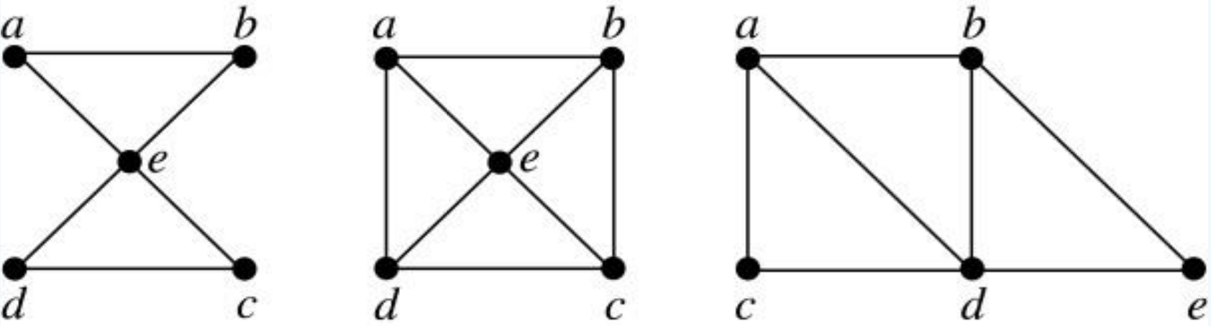
Euler图
第九章 §1
左：Euler图
中：不是Euler图，不是半Euler图
右：半Euler图

Slide 5
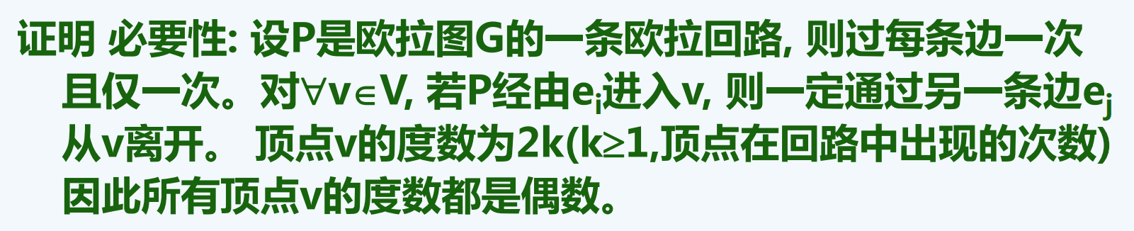
Euler图
第九章 §1
定理1 设G是连通图，则G是Euler图当且仅当G的所有顶点均是偶顶点．

Slide 6
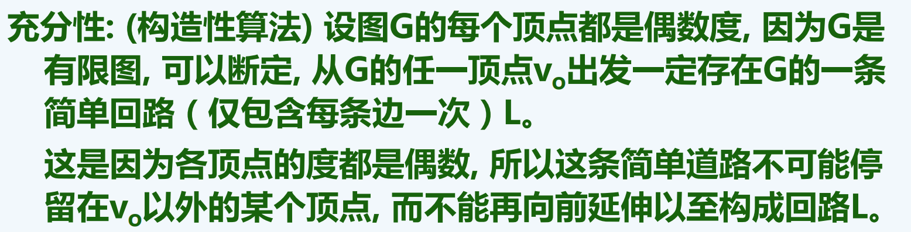
Euler图
第九章 §1

Slide 7
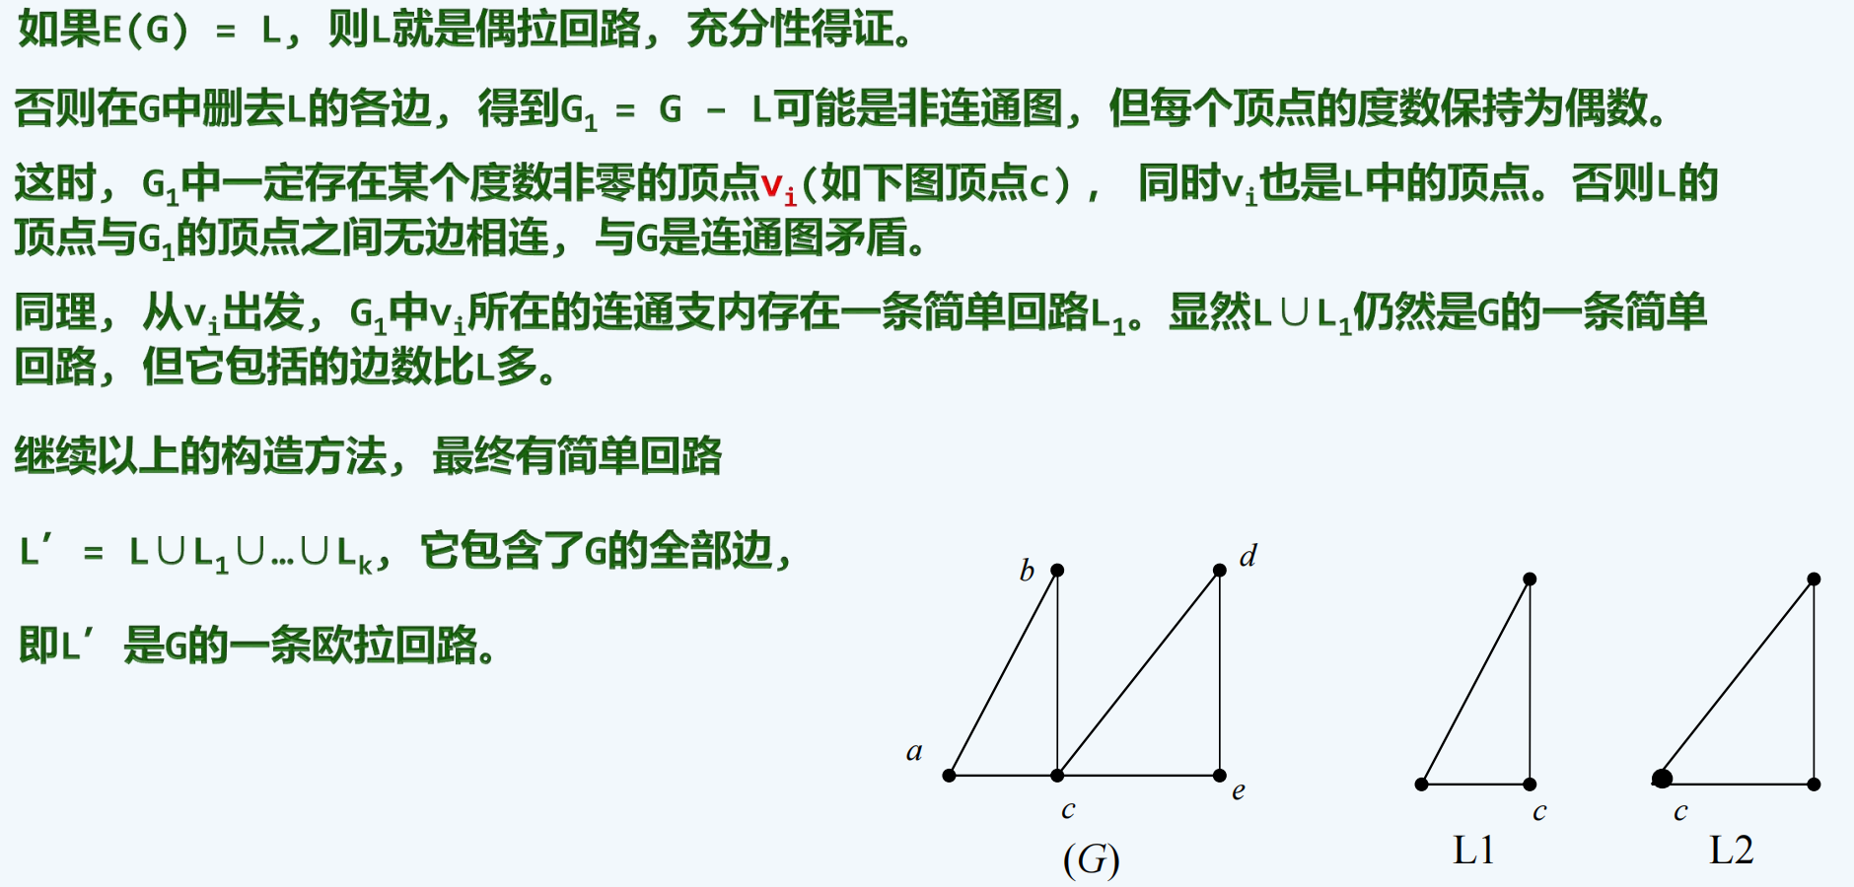
Euler图
第九章 §1

Slide 8
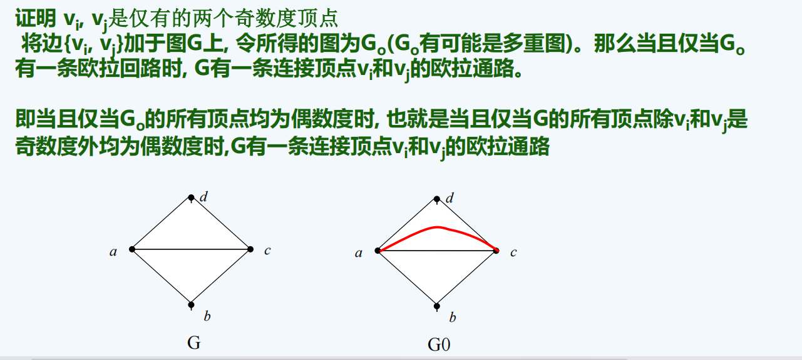
Euler图
第九章 §1
定理２ 设G是连通图，则G是半Euler图当且仅当G中恰有两个奇顶点。

Slide 9



Euler图
第九章 §1

Slide 10

Euler图
第九章 §1

Slide 11
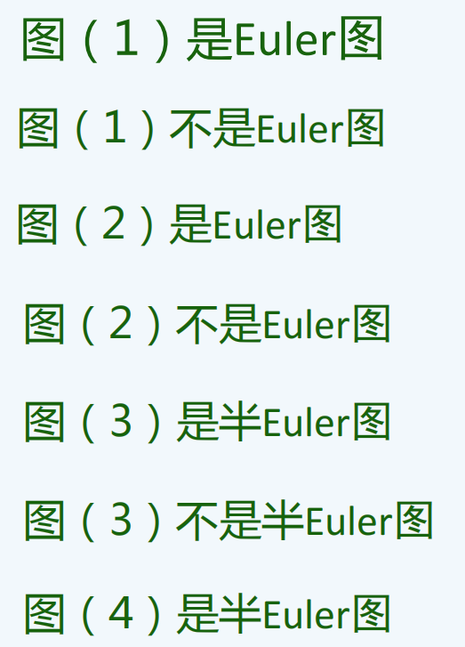
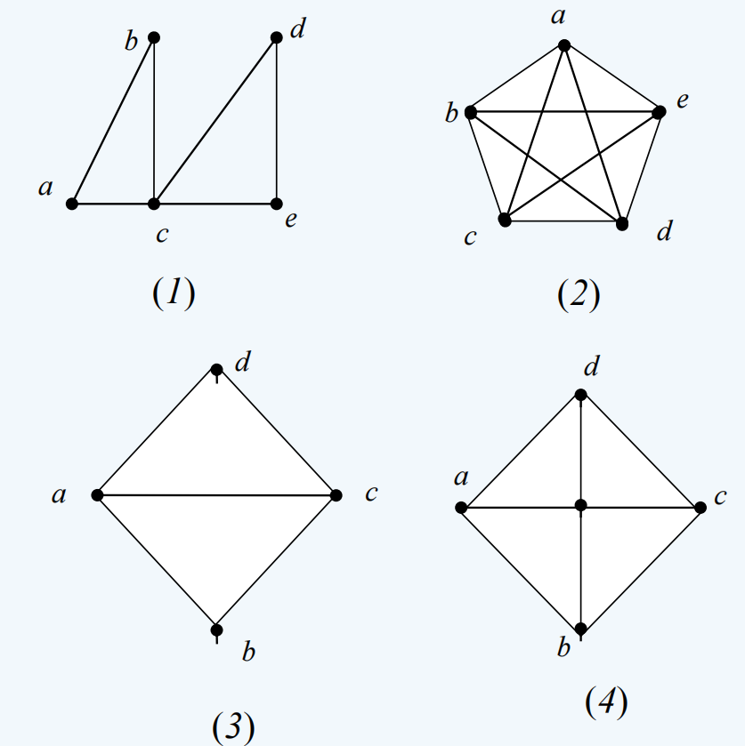
Euler图
第九章 §1
√
×
√
×
√
×
×

Slide 12
Euler图
第九章 §1
定义２ 设D是一个有向图，D中包含所有弧的有向迹，称为Euler有向迹，闭的Euler有向迹称为Euler有向闭迹或Euler有向回路，具有Euler有向回路的有向图称为Euler有向图，开的Euler有向迹称为Euler有向开迹，具有Euler有向开迹的有向图称为半Euler有向图．
一个Euler有向图，如果没有弧立点，则必是强连通的．

Slide 13
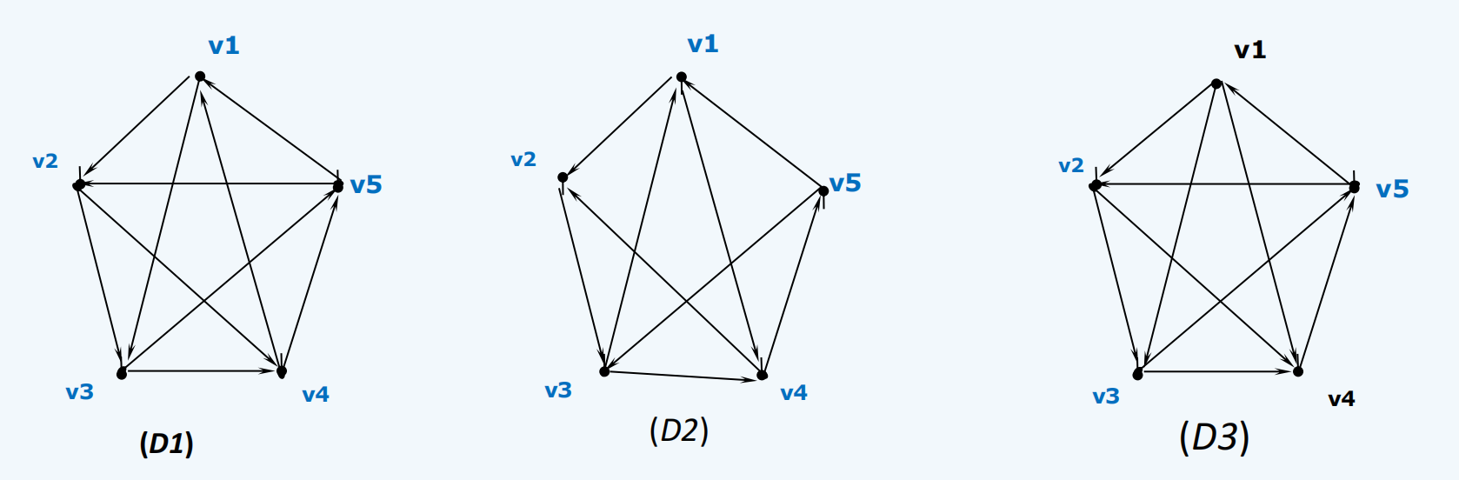
Euler图
第九章 §1

Slide 14
Euler图
第九章 §1
定义３ 设D是有向图，v∈V(G)，若d－(v)＝d＋(v)，称v是平衡的．若D中每个顶点都是平衡的，则称D是平衡的．如果存在k∈N，使得D中每点的入度、出度均为k，则称D是一致平衡的．

Slide 15
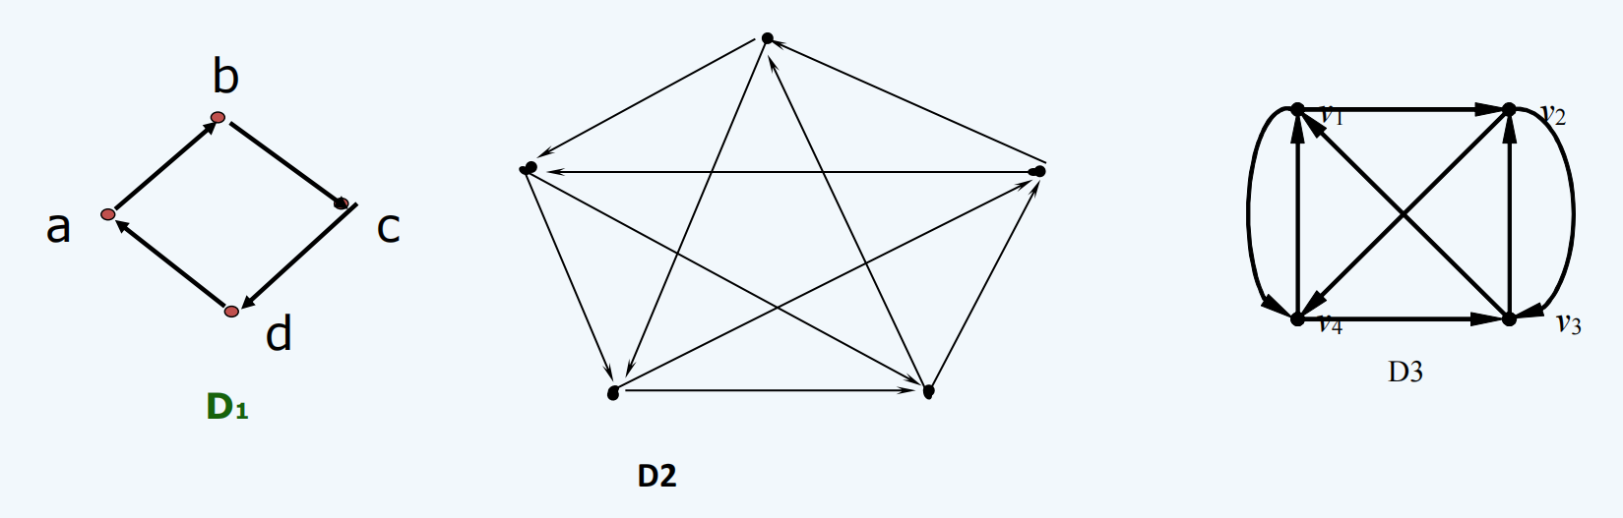
Euler图
第九章 §1
定理４ 设D是单连通有向图，则G是Euler有向图当且仅当G是平衡的．

Slide 16
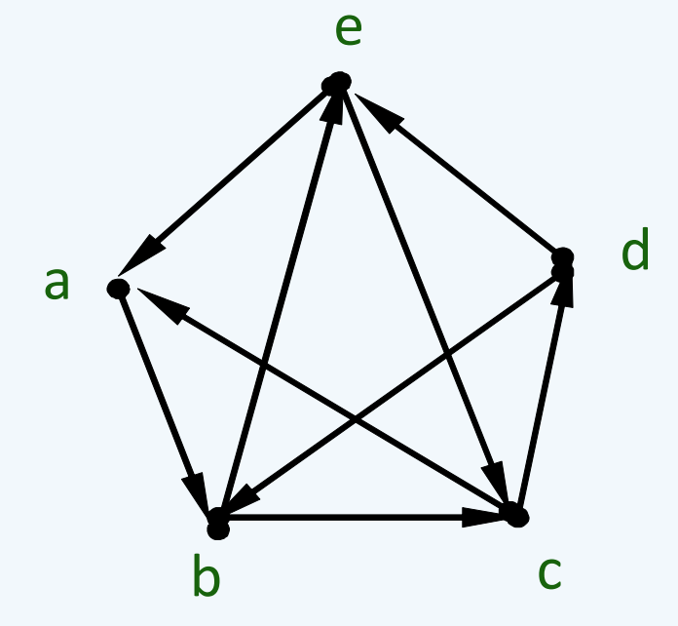
Euler图
第九章 §1
定理５ 设D是单连通有向图，则G是半Euler有向图当且仅当G中恰有两个奇顶点u, v，满足 d⁻(u)＝d⁺(u)+1， d＋(v)＝d⁻(v)+1，而其它顶点都是平衡的．

Slide 17
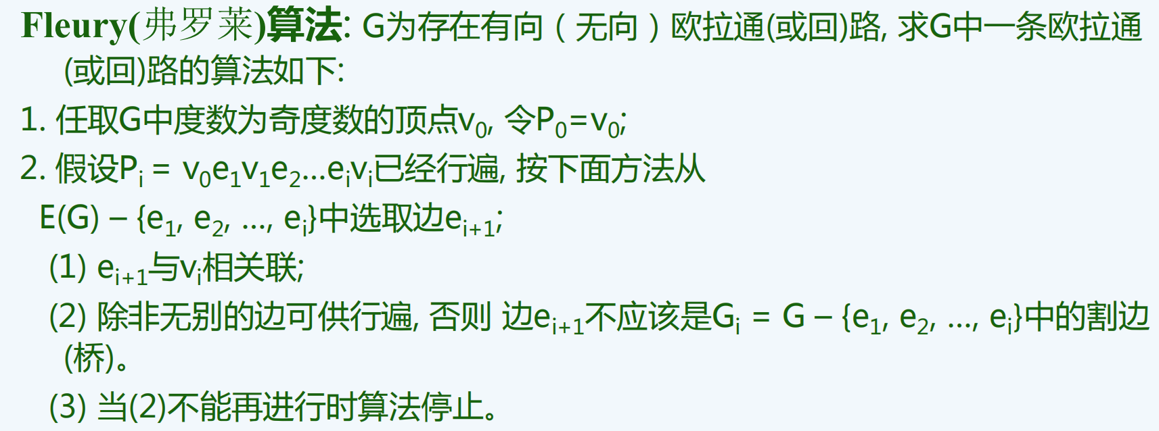
Euler图-为啥会有奇顶点？
第九章 §1

Slide 18
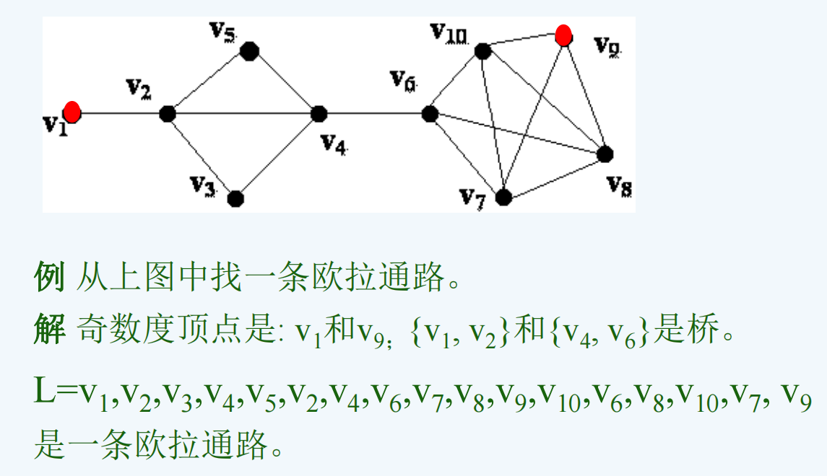
Euler图
第九章 §1

Slide 19
Euler图
第九章 §1
欧拉回路问题既是一个有趣的游戏问题，又是一个有实用价值的问题。
必邮递员的邮递路线一般是需要遍历某些特定的街道，理想的，他应该走一条欧拉回路，即不重复地走遍图中的每一条边。
一般邮递路线感兴趣的是图中的边。
必但有的邮递任务是联系某些特定的收发点，不要求走遍每一条边只要求不重复地遍历图中的每一个顶点，此时感兴趣的是图中的顶点，这就是下面研究的哈密顿图。

Slide 20
Euler图
第九章 §1
作业：习题一 1、2

Slide 21
第九章
Euler图与Hamilton图
01
Euler图
02
Hamilton图

Slide 22
Hamilton图
第九章 §2
Hamilton在1859年发明了一种“环游世界”游戏，即在如图2.1(a)所示的12面体上，从一个顶点出发，沿棱行走，要求经过每个顶点恰好一次后返回出发点，这相当于在图2.1(b)中找出一条包含图中所有顶点的圈．

Slide 23
Hamilton图
第九章 §2
定义1 设G是一个图，G中包含所有顶点的圈称为Hamilton圈，含有Hamilton圈的图称为Hamilton图，G中含有所有顶点的路称为Hamilton路，含有Hamilton路的图称为半Hamilton图．

Slide 24
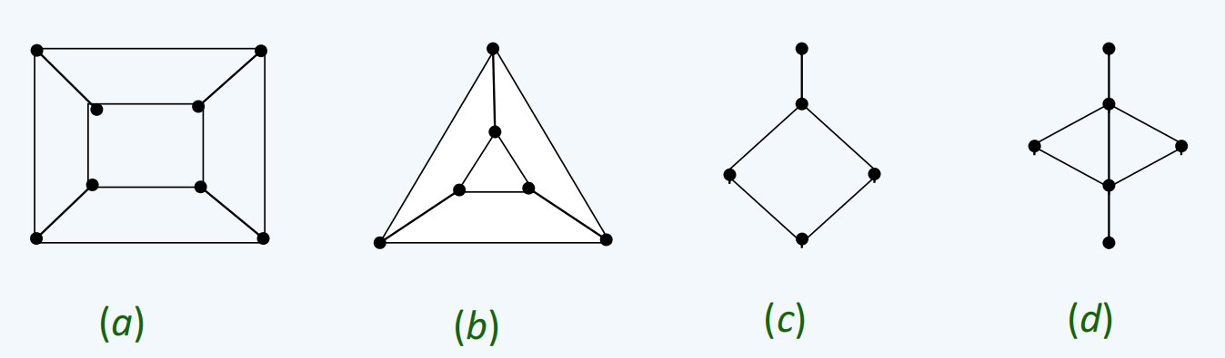
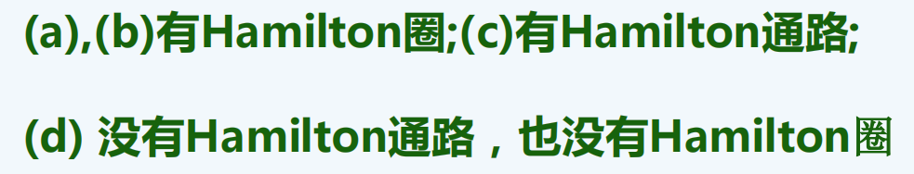
Hamilton图
第九章 §2

Slide 25
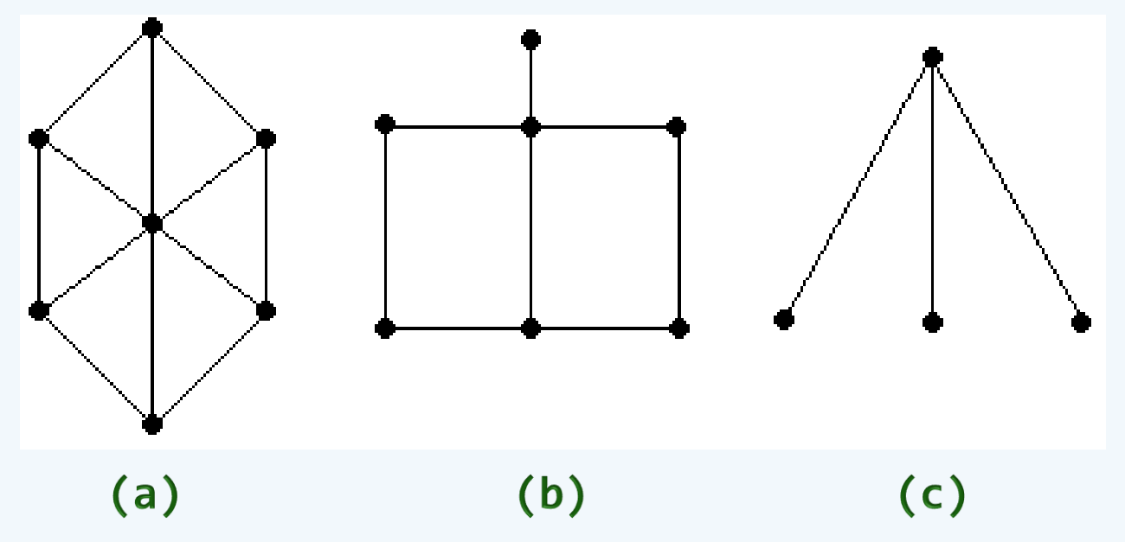
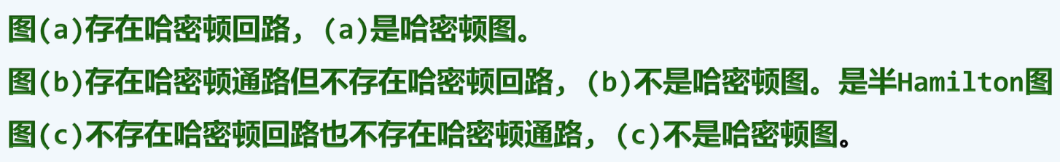
Hamilton图
第九章 §2

Slide 26
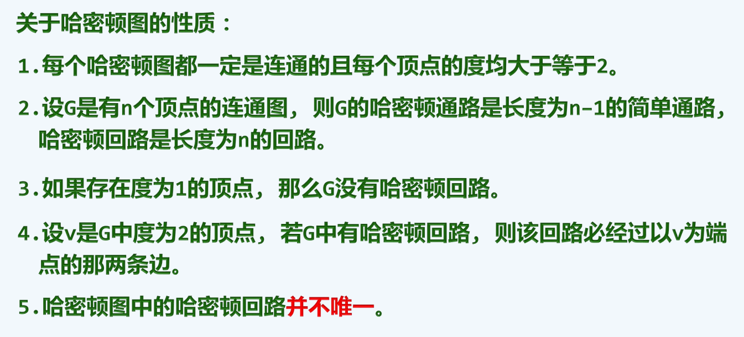
Hamilton图
第九章 §2

Slide 27
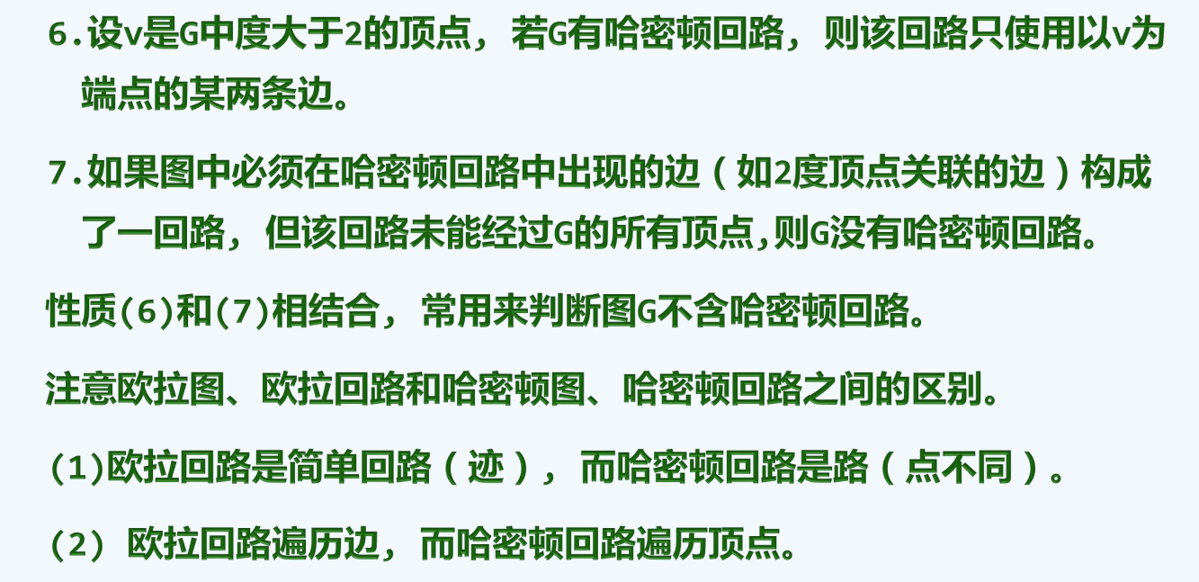
Hamilton图
第九章 §2

Slide 28
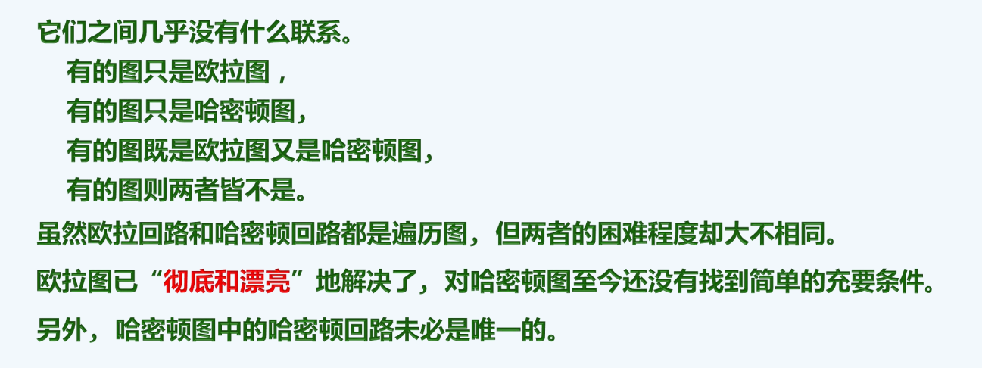
Hamilton图
第九章 §2

Slide 29
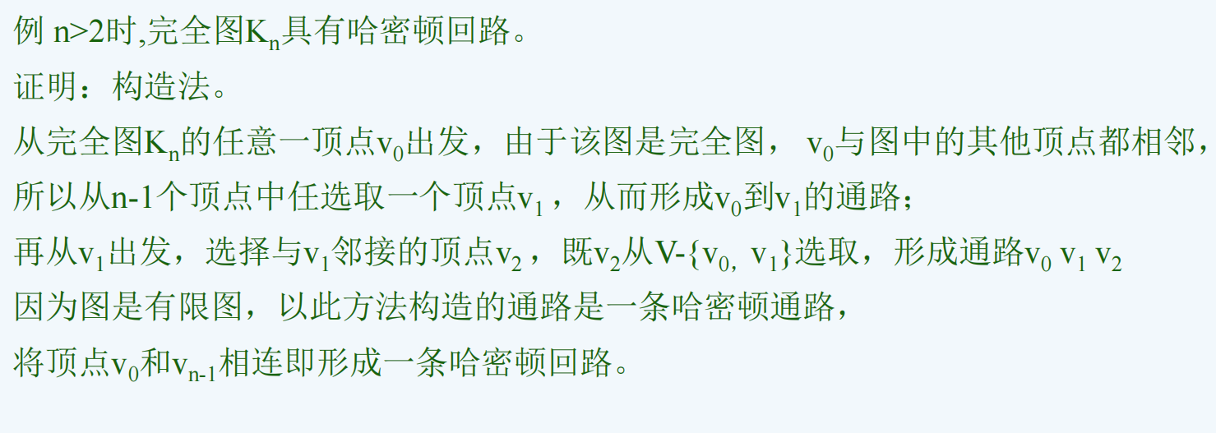
Hamilton图
第九章 §2

Slide 30
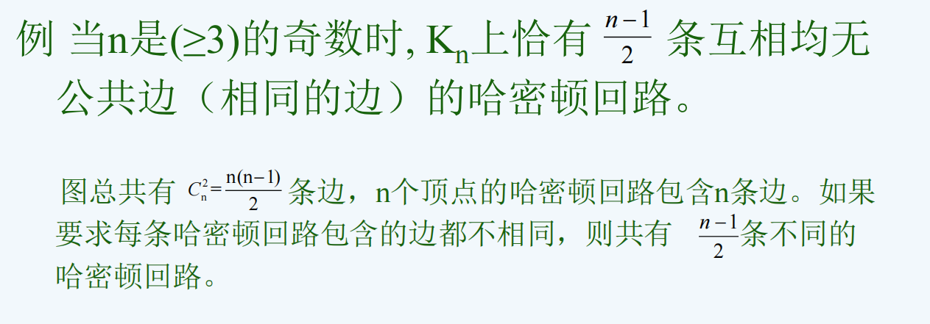
Hamilton图
第九章 §2

Slide 31
Hamilton图
第九章 §2
定理1 设G是Hamilton图，则对于顶点集V的任一非空真子集S，均有
ω(G－S)≤|S|．

Slide 32
Hamilton图
第九章 §2
例1 在图2.2(a)所示的图中，取S＝｛v1，v4｝，则G－S有3个连通分支，故该图不是Hamilton图．
图2.2(b)中的图(Peterson图)不是Hamilton图，但无法用定理1判定．

Slide 33
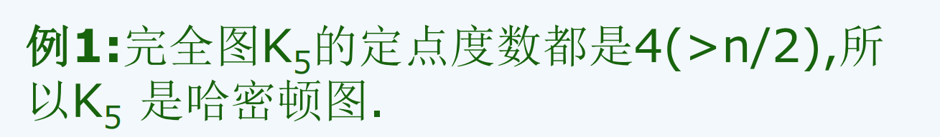
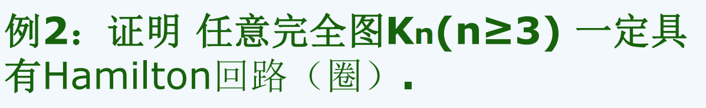
Hamilton图
第九章 §2
定理２ 设G是简单图，且υ≥３，δ≥υ/2，则G是Hamilton图．
Dirac’s theorem(迪拉克定理)

Slide 34
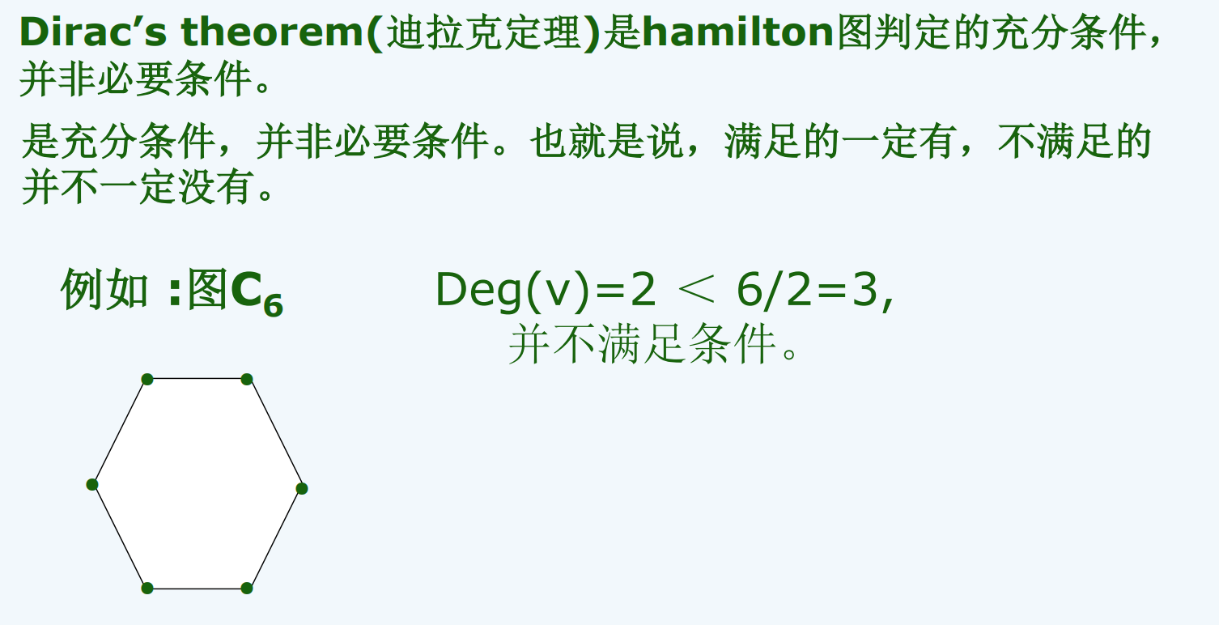
Hamilton图
第九章 §2

Slide 35
Hamilton图
第九章 §2
引理 设G是简单图，u和v是G中不相邻的顶点，且满足
d(u)＋d(v)≥υ
则G是Hamilton图当且仅当G＋uv是Hamilton图．
为判断G是否是Hamilton图，可对图G中满足d(u)＋d(v)≥υ的不相邻顶点对进行连接，且这种连接可反复进行，由此引出图G的闭包的概念．
设G是一个图，反复连接满足d(u)＋d(v)≥υ的不相邻顶点u，v，直到没有这样的顶点对为止，这样得到的图称作图G的闭包，记为C(G)．

Slide 36
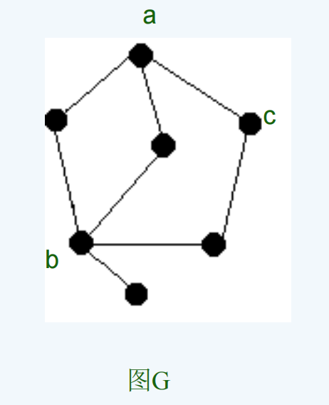
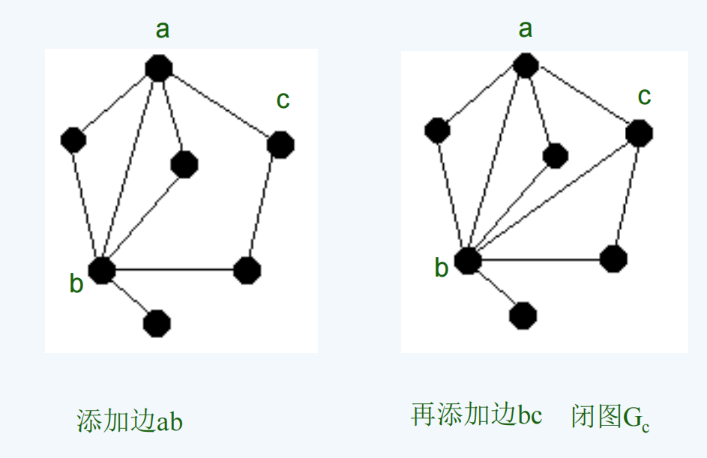
Hamilton图
第九章 §2

Slide 37
Hamilton图
第九章 §2
定理３ 简单图G是Hamilton图当且仅当C(G)是Hamilton图．
推论1 若C(G)是完全图，则G是Hamilton图．
推论２ 若G中任意不相邻顶点u，v均满足d(u)＋d(v)≥υ，则G是Hamilton图．

Slide 38
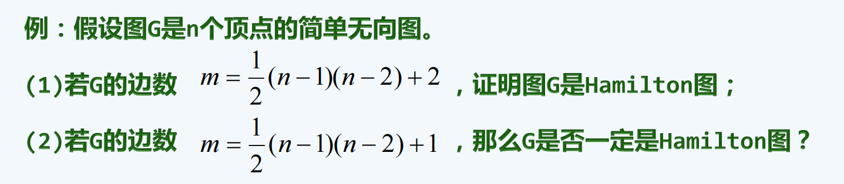
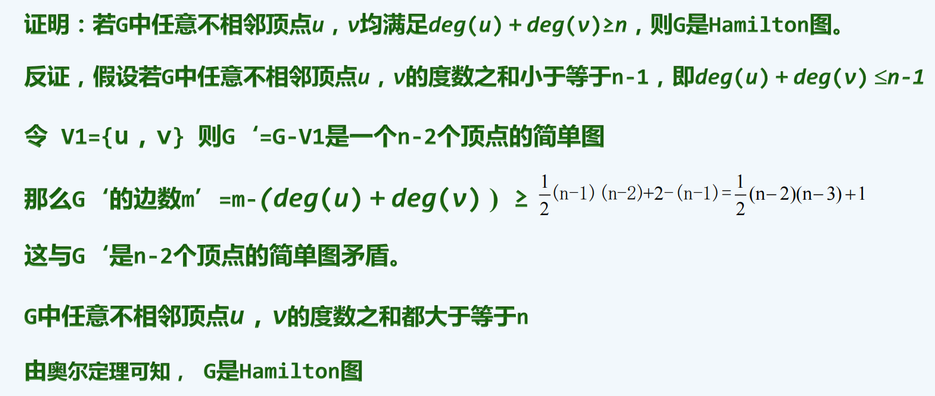
Hamilton图
第九章 §2

Slide 39
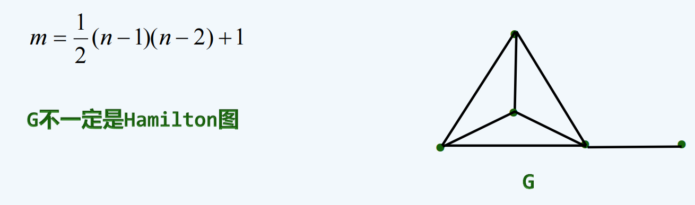
Hamilton图
第九章 §2

Slide 40
Hamilton图
第九章 §2
定义２ 设D是有向图，D中包含所有顶点的有向圈称为Hamilton有向圈，含有Hamilton有向圈的有向图称为Hamilton有向图，D中包含所有顶点的有向路，称为Hamilton有向路，含有Hamilton有向路的有向图称为半Hamilton有向图．
Hamilton有向图必定是强连通的。

Slide 41
Hamilton图
第九章 §2
下面的两个定理，指出了竞赛图与Hamilton图的关系。
定理４ 竞赛图必是半Hamilton有向图。
定理５ 强连通的竞赛图必是Hamilton有向图。

Slide 42
Hamilton图
第九章 §2
货郎担问题．
设有n个城镇，其中每两个城镇之间的直接距离是已知的，一个货郎自一城镇出发巡回售货，问这个货郎应该如何选择路线，使每个城镇恰好经过一次，并且总的行程最短．显然，这个问题也就是要在一个带权完全图中，找一个权最小的Hamilton圈．

Slide 43
Hamilton图
第九章 §2
最近邻居法．
设G是具有n个顶点的带权完全图，w是其权函数，求最小权Hamilton圈的最近邻居法步骤如下：
(1) 任选一点v₀作起始点，找一个与v₀最近的相邻点x，得到一条路v₀x；
(2) 设已得到路W＝v₀v₁…x，x是新加到这条路W中的点，从不在路中的所有点中，选一个与x最近的相邻点y，将它加到W中，构成一条新的路：v₀v₁…xy，重复该步骤，直到G中所有顶点都在所形成的路中；
(3) 连接v₀和最后加到路中的顶点，构成一圈，它就是求出的Hamilton圈．

Slide 44
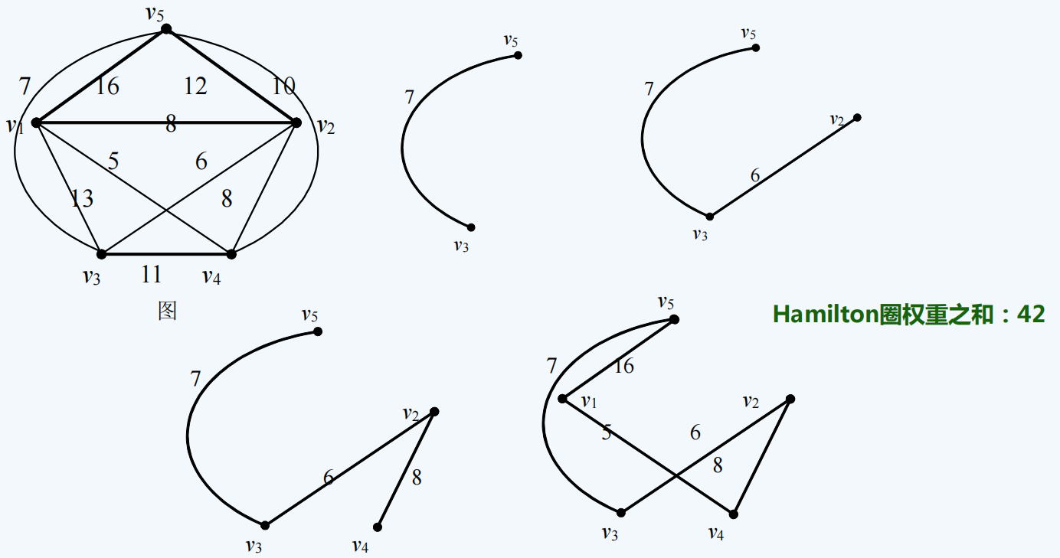
Hamilton图
第九章 §2

Slide 45
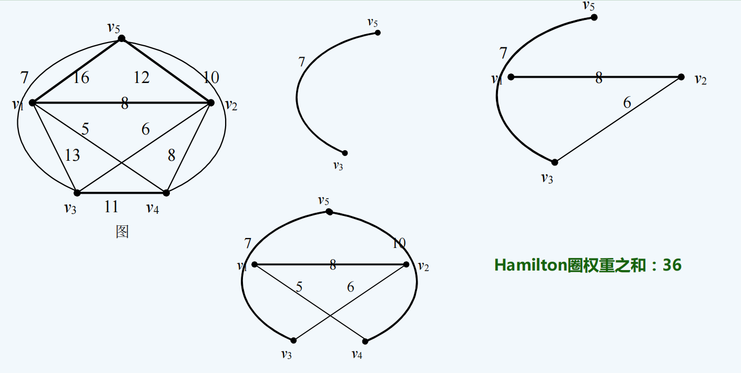
Hamilton图
第九章 §2

Slide 46
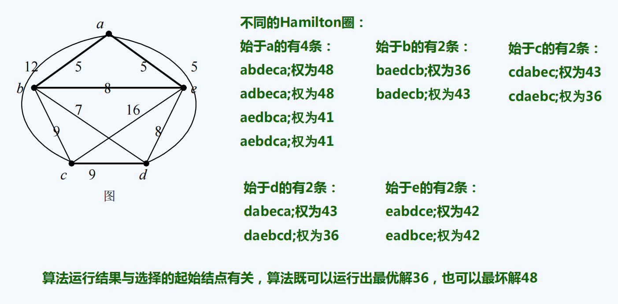
Hamilton图
第九章 §2

Slide 47
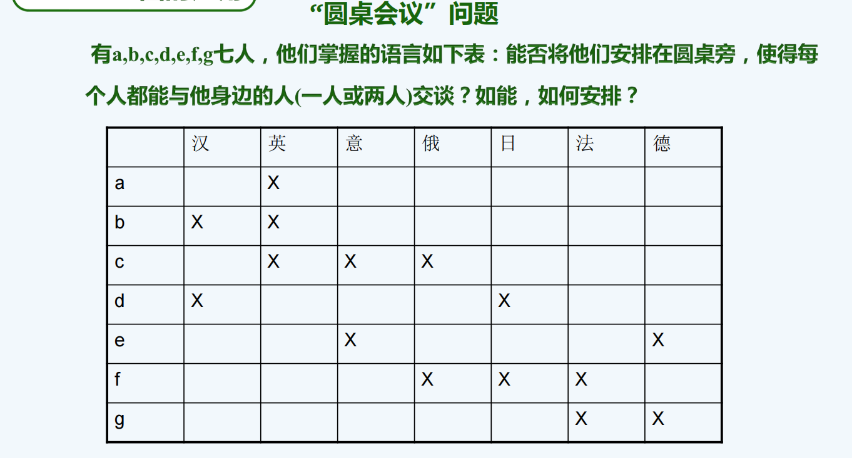
Hamilton图
第九章 §2

Slide 48
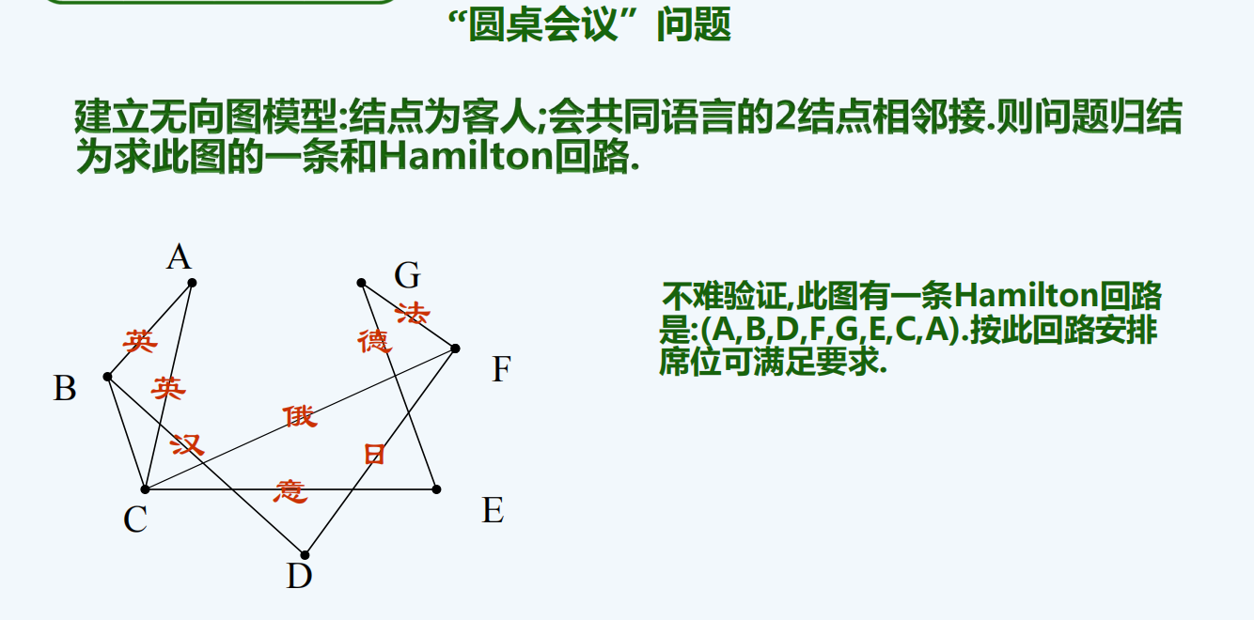
Hamilton图
第九章 §2

Slide 49


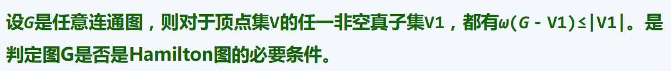
Hamilton图
第九章 §2
√
√
√
√
√

Slide 50
Hamilton图
第九章 §2
作业：习题二 2、3、4

